Slide 1
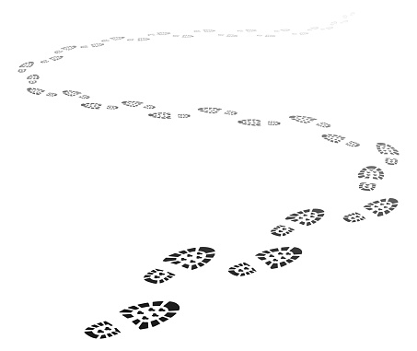
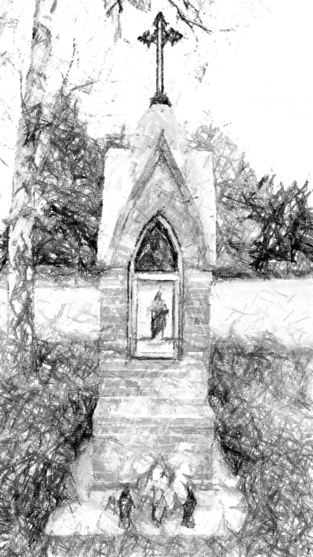
Na tropie kapliczek

Slide 2
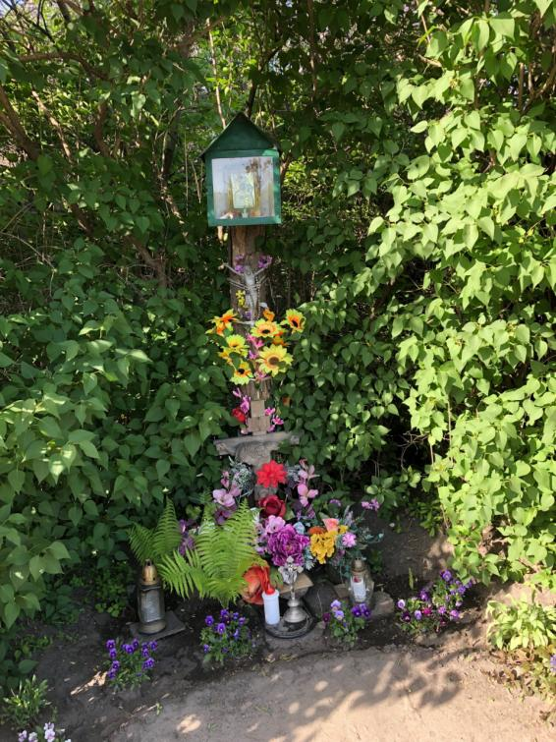
ul. Promyka 16
Ala Pacyna
Hania Kołbuś

Slide 3
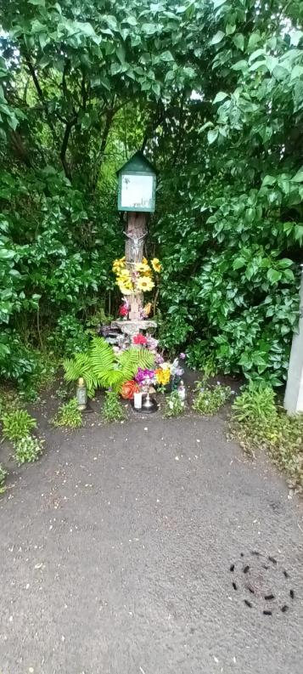
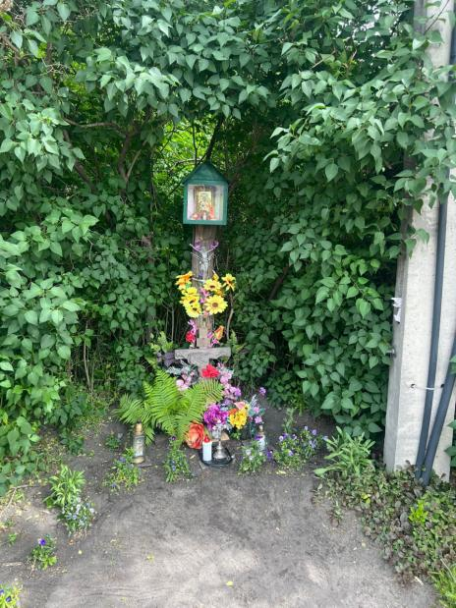
ul. Promyka 16
Antek Pleskot
Basia Domańska

Slide 4
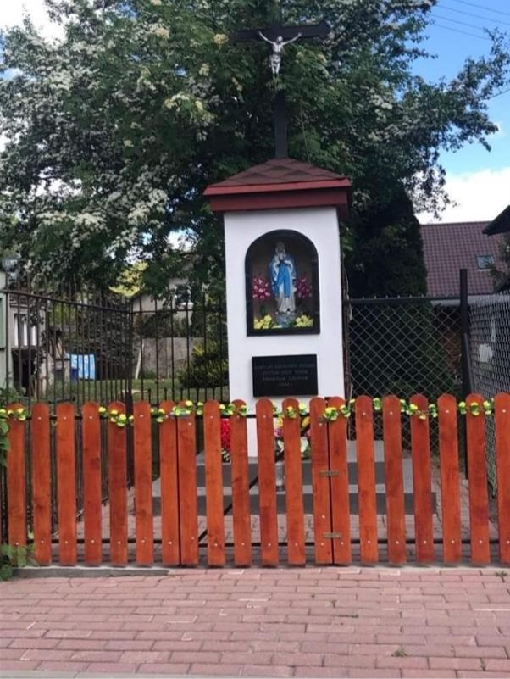
ul. Promyka 124
Ala Pacyna
Hania Kołbuś

Slide 5
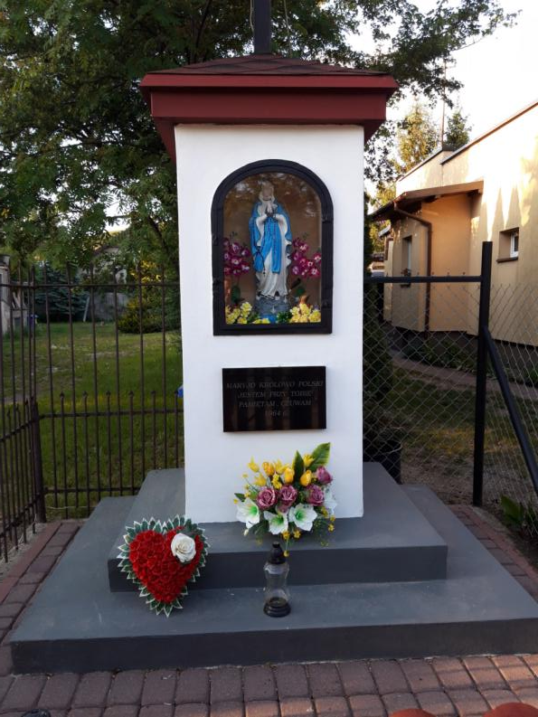
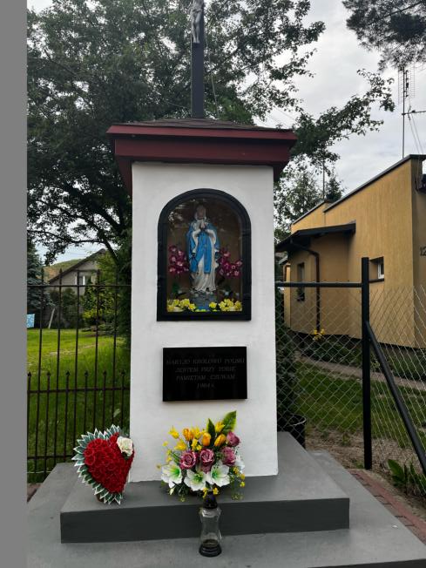
ul. Promyka 124
Adam Fąfara
Aleksy Mastalerz

Slide 6
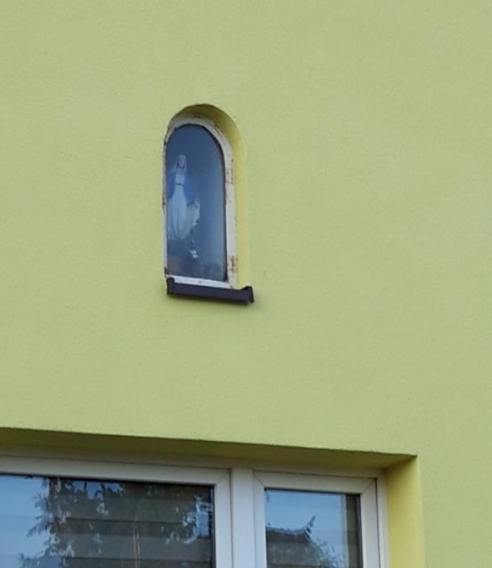
ul. Promyka 70
Aleksy Mastalerz
Hania Kołbuś

Slide 7
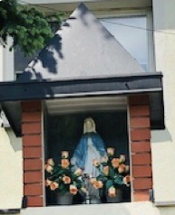
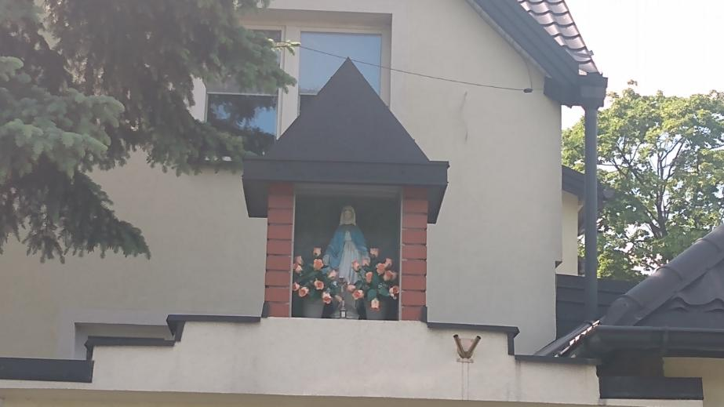
ul. Pływacka 16a
Martyna Grabczyk
Hania Kołbuś
Ala Pacyna
Basia Domańska

Slide 8
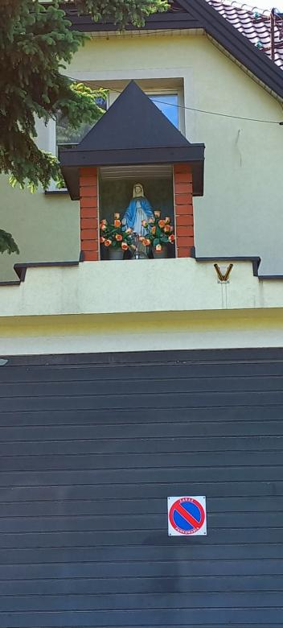
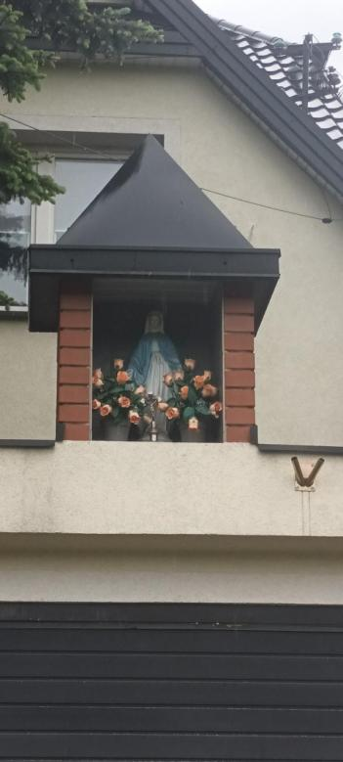
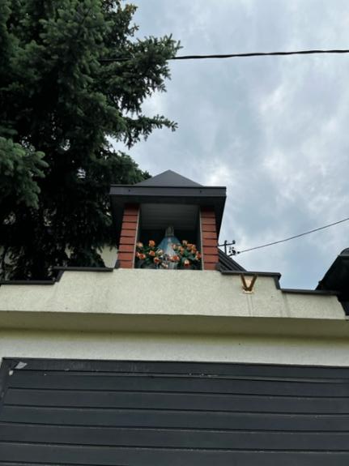
ul. Pływacka 16a
Ala Pacyna
Basia Domańska
AdamFąfara

Slide 9
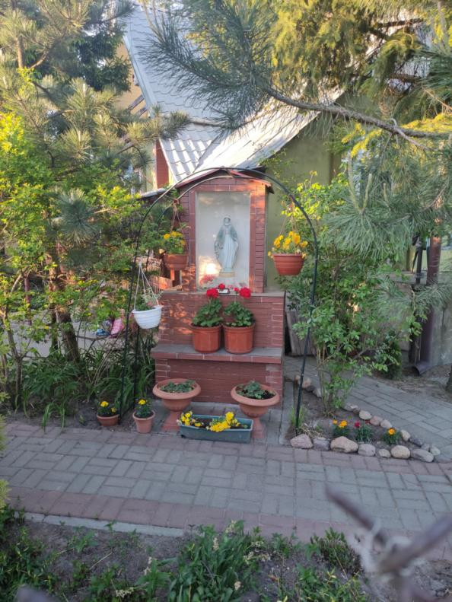
Róg ul. Murarskiej i Robotniczej
Dawid Berlicki
Dawid Berlicki

Slide 10
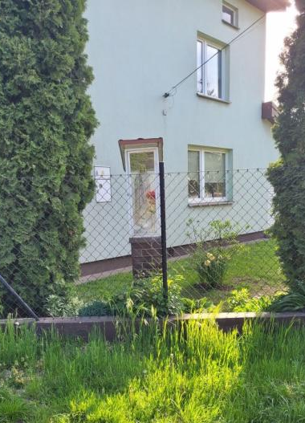
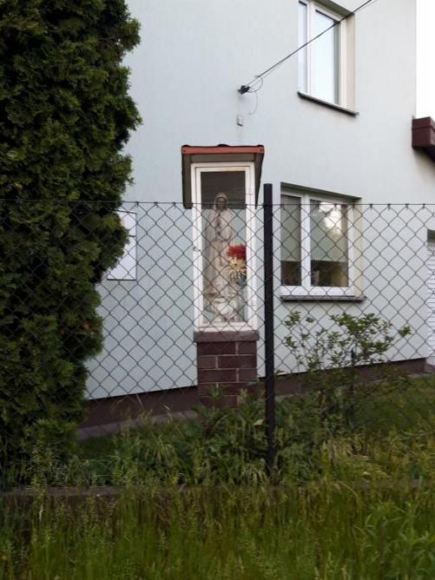
ul. Wierzbowa
Hania Kołbuś
Aleksy Mastalerz
Jakub

Slide 11
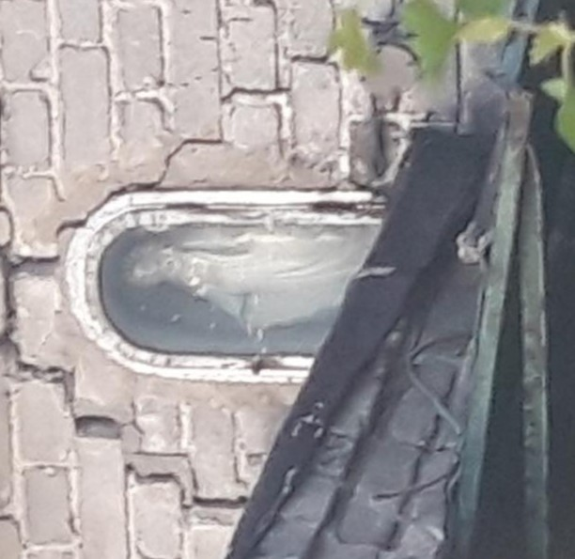
ul. Błońska 35
Aleksy Mastalerz
Aleksy Mastalerz

Slide 12
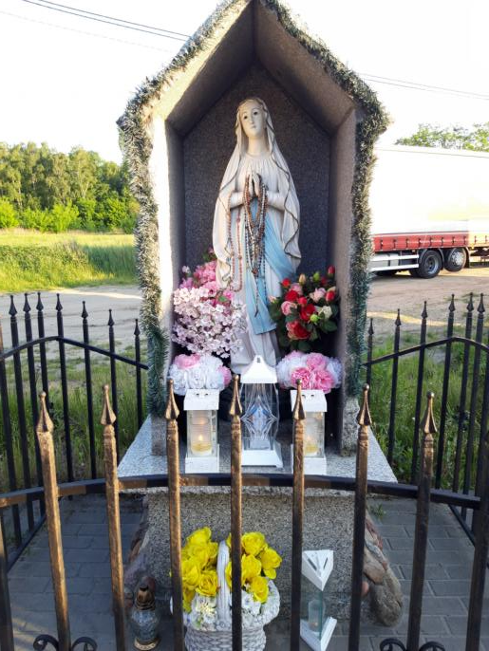
Róg ul. Żbikowskiej i Domaniewskiej
Ala Pacyna
Aleksy Mastalerz

Slide 13
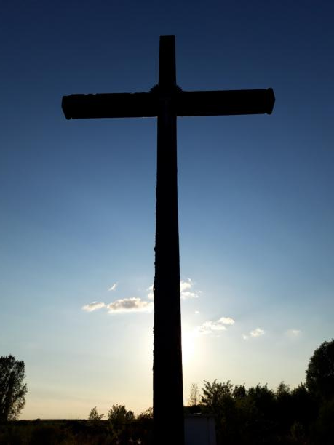
Ul. Przejazdowa naprzeciwko wysypiska
Aleksy Mastalerz
Ala Pacyna

Slide 14
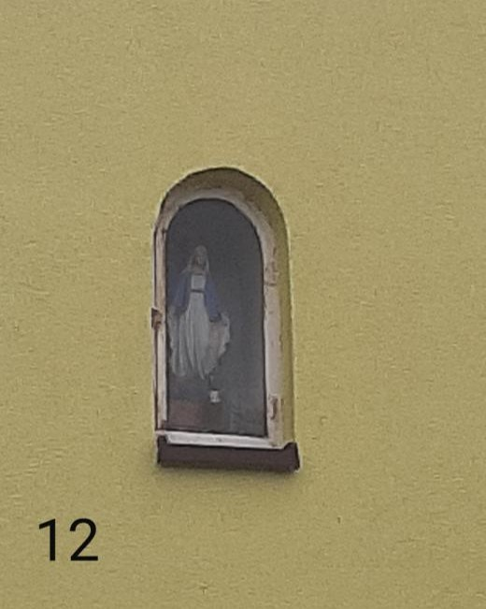
ul. Wiśniowa 12
ul. Wiśniowa 39
Ala Pacyna
Ala Pacyna
Ala Pacyna

Slide 15
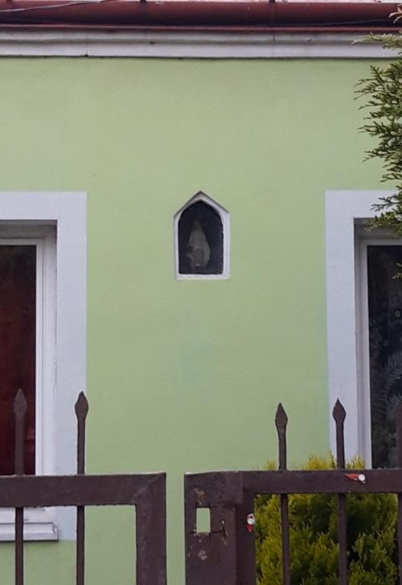
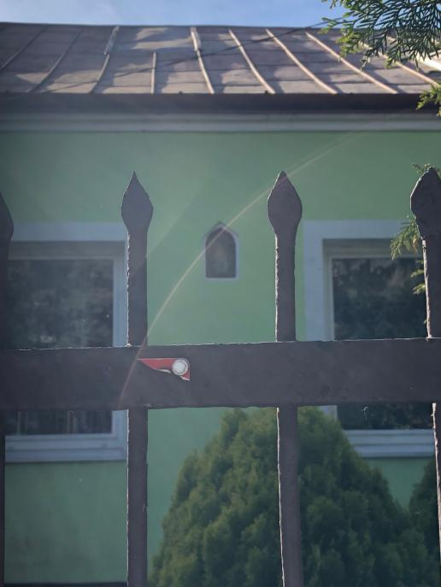
ul. Wiśniowa 14
Ala Pacyna
Hania Kołbuś
Aleksy Mastalerz

Slide 16
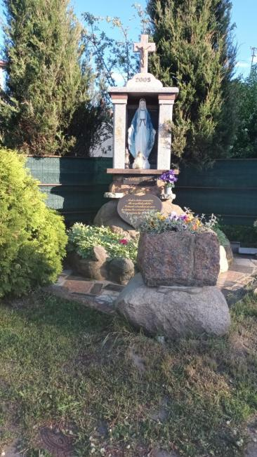
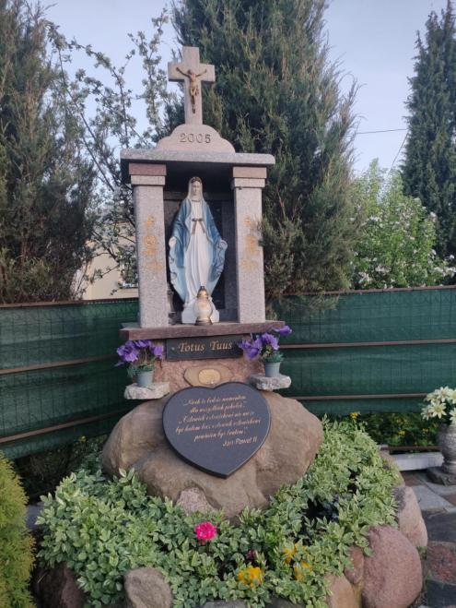
Róg ulic Radosnej i Zbożowej
Basia Domańska
Dawid Berlicki
Artur Pacuk

Slide 17
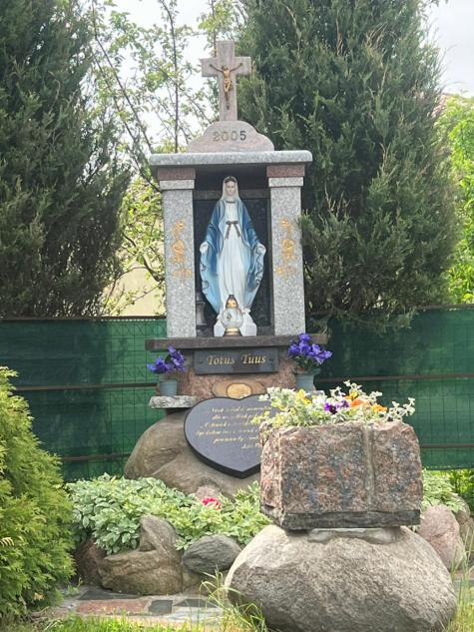
Róg ulic Radosnej i Zbożowej
Antek Pleskot
Adam Fąfara

Slide 18
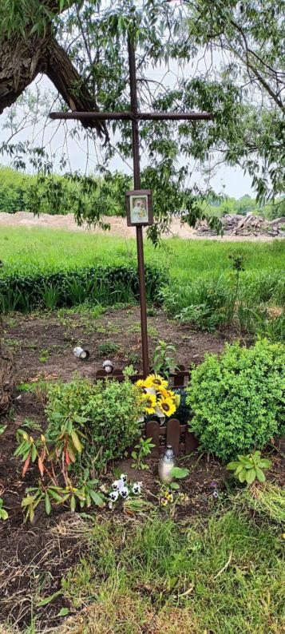
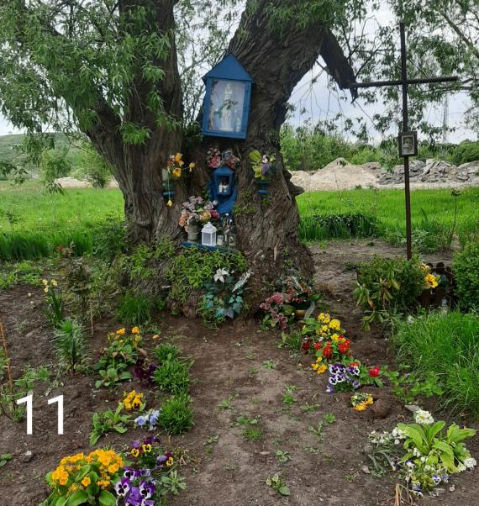
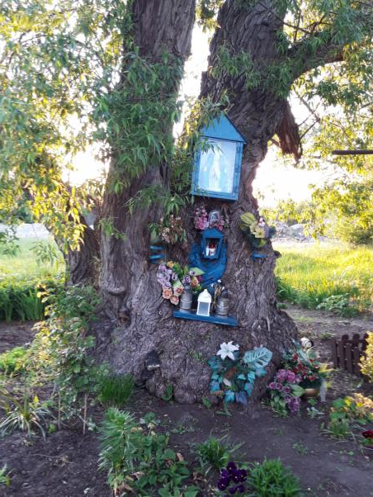
Przy Utracie i ogródkach działkowych, przedłużenie ul. Wiśniowej
Aleksy Mastalerz
Basia Domańska
Ala Pacyna

Slide 19
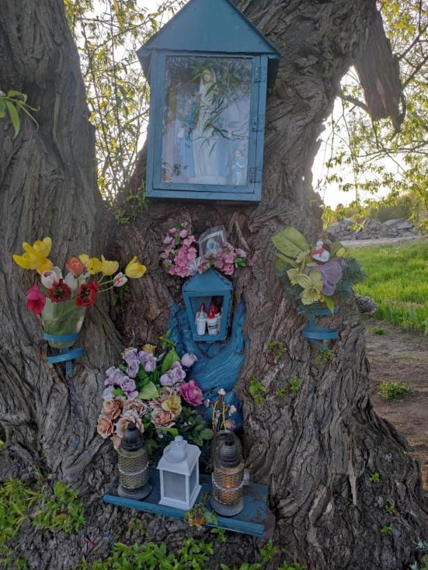
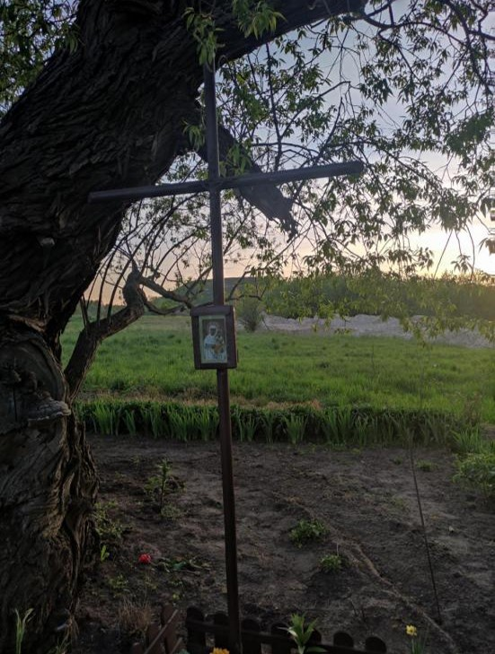
Ala Pacyna
Dawid Berlicki
Dawid Berlicki

Slide 20
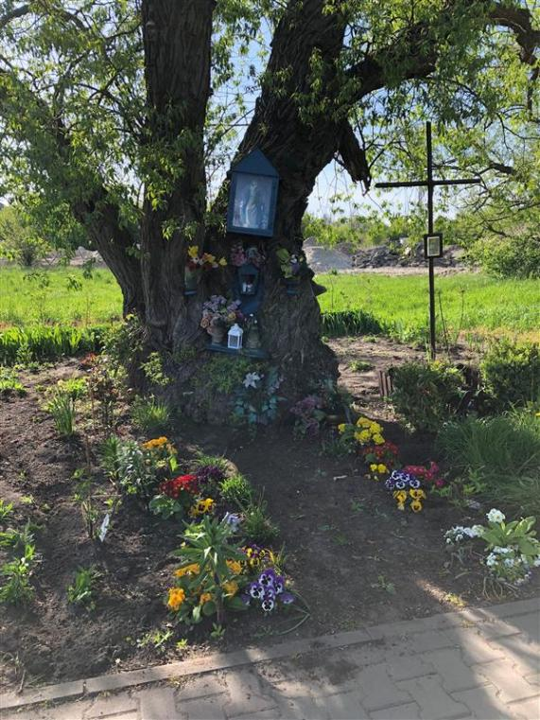
Hania Kołbuś
AdamFąfara

Slide 21
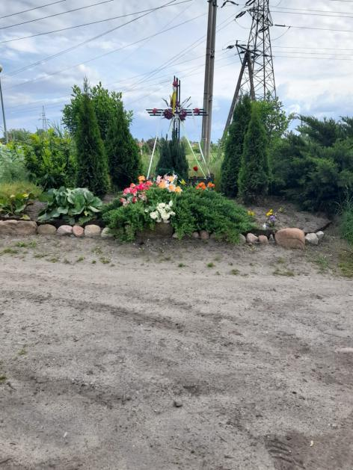
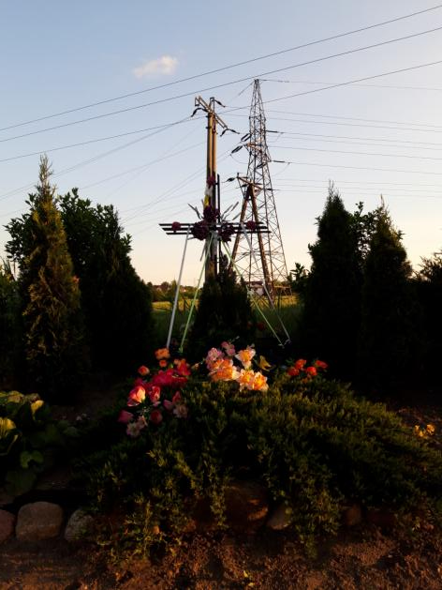
Przy Utracie i ogródkach działkowych, przedłużenie ul. Eklektycznej
Basia Domańska
Hania Kołbuś
Aleksy Mastalerz

Slide 22
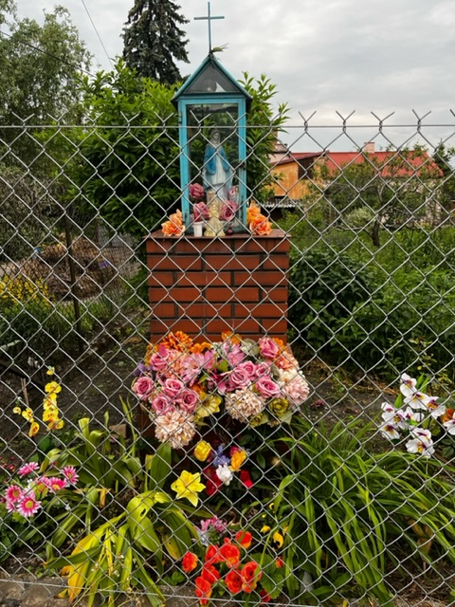
ul. Królowej Jadwigi
AdamFąfara
Hania Kołbuś

Slide 23
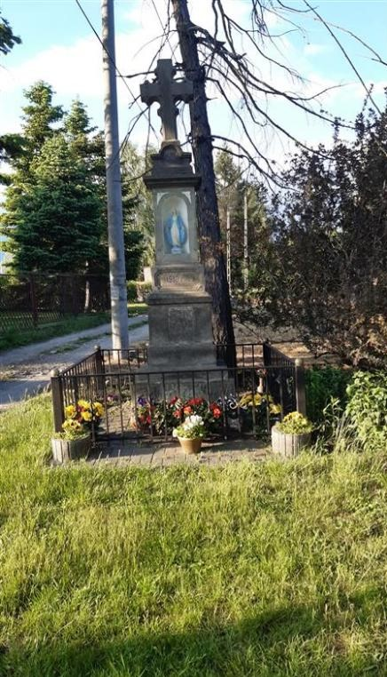
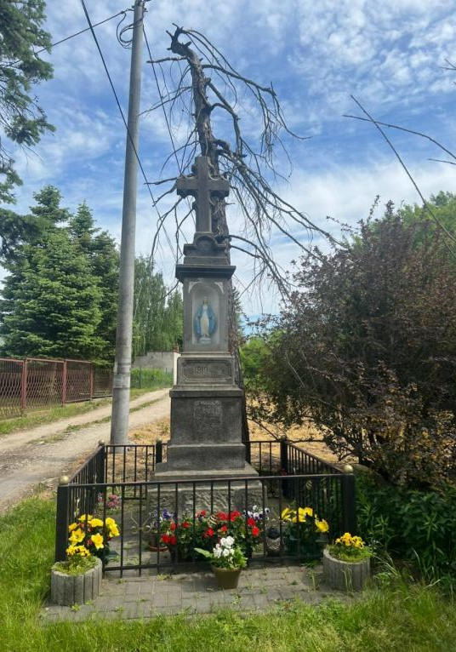
ul. 3 Maja 100
Martyna Grabczyk
Antek Pleskot
Ala Pacyna

Slide 24
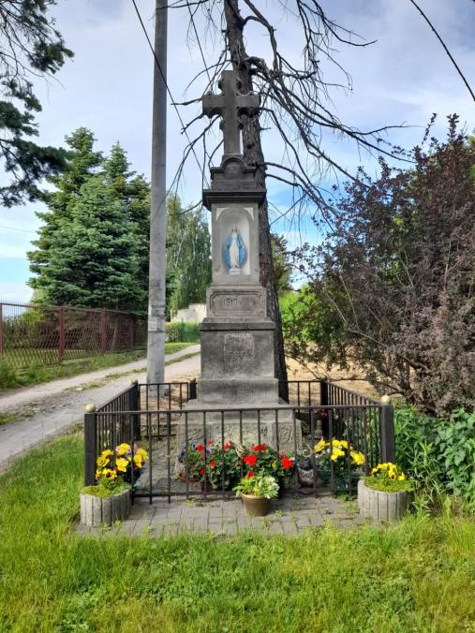
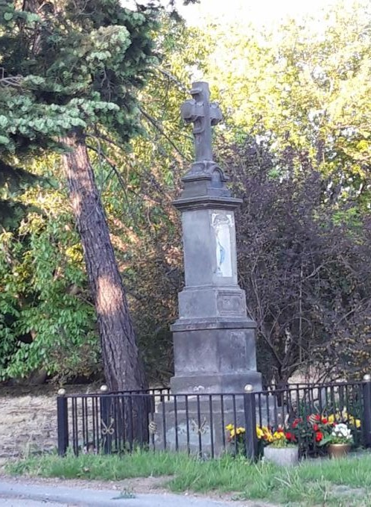
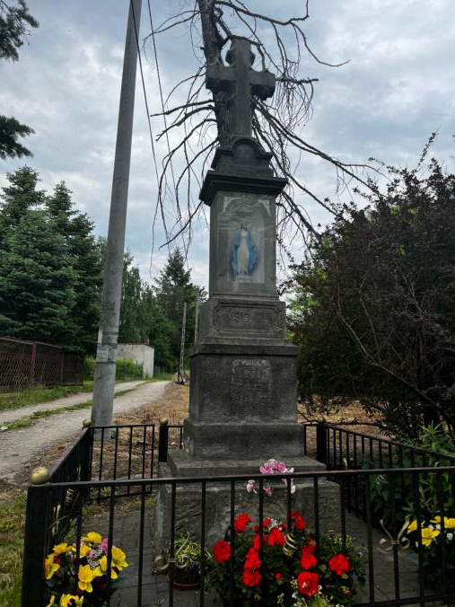
ul. 3 Maja 100
Ala Pacyna
Basia Domańska
Aleksy Mastalerz
Adam Fąfara

Slide 25
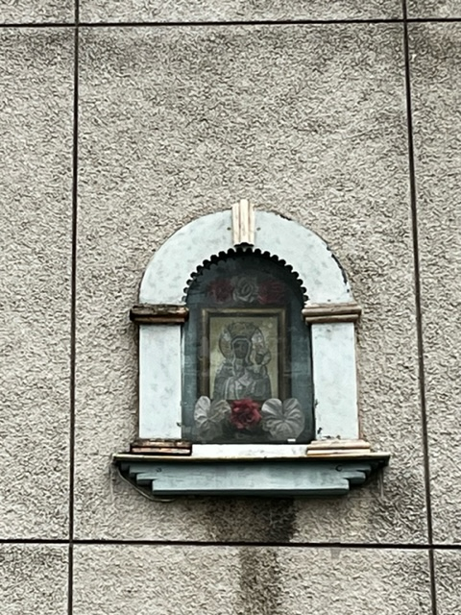
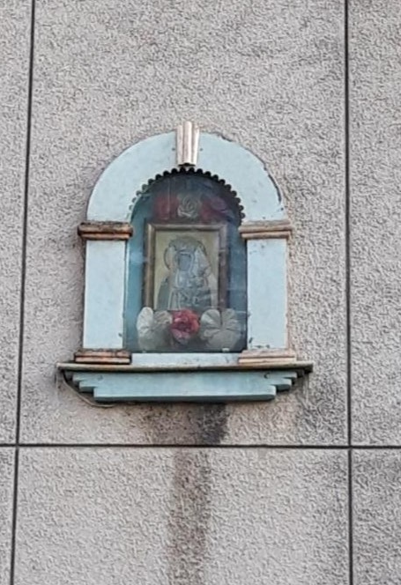
ul. 3 Maja 113
Aleksy Mastalerz
Adam Fąfara
Ala Pacyna

Slide 26
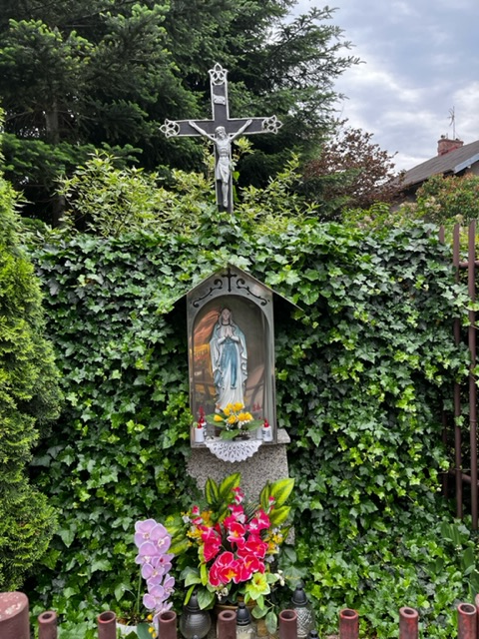
ul. 3 Maja
Ala Pacyna
Ala Pacyna
Adam Fąfara

Slide 27
ul. 3 Maja
Aleksy Mastalerz

Slide 28
ul. Mostowa 33
Aleksy Mastalerz

Slide 29
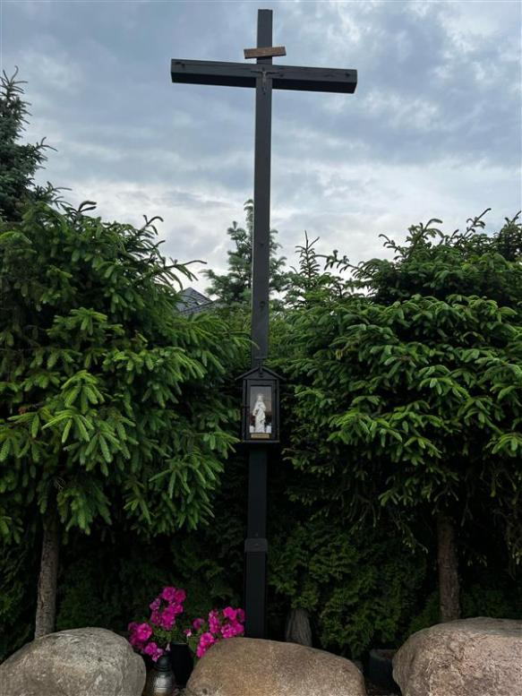
ul. Rysia
Basia Domańska
Adam Fąfara

Slide 30
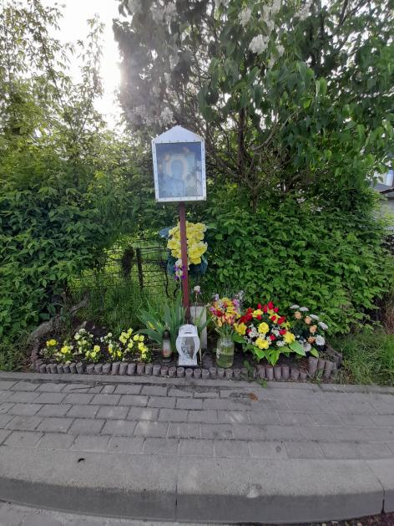
Róg ul. Długiej i Zdziarskiej
Basia Domańska
Ala Pacyna

Slide 31
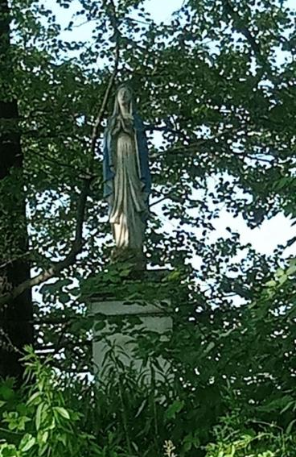
Park Potulickich na wyspie
Magda Stosio
Hania Kołbuś

Slide 32
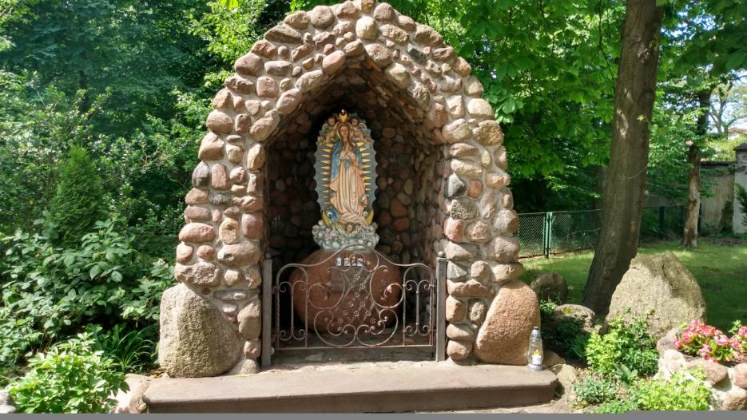
Kapliczka w Tworkach, koło kościoła pw. Przemienienia Pańskiego.
Martyna Grabczyk
Martyna Grabczyk

Slide 33
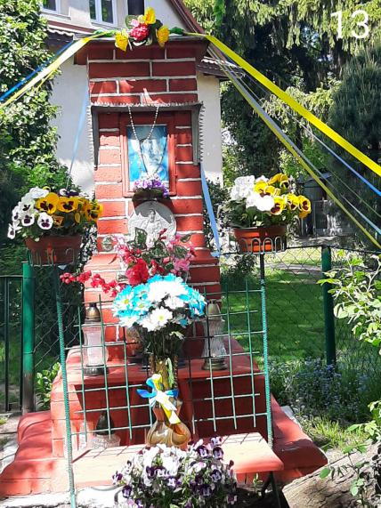
Reguły, ul. Wiejska 6
Ala Pacyna
Ala Pacyna

Slide 34
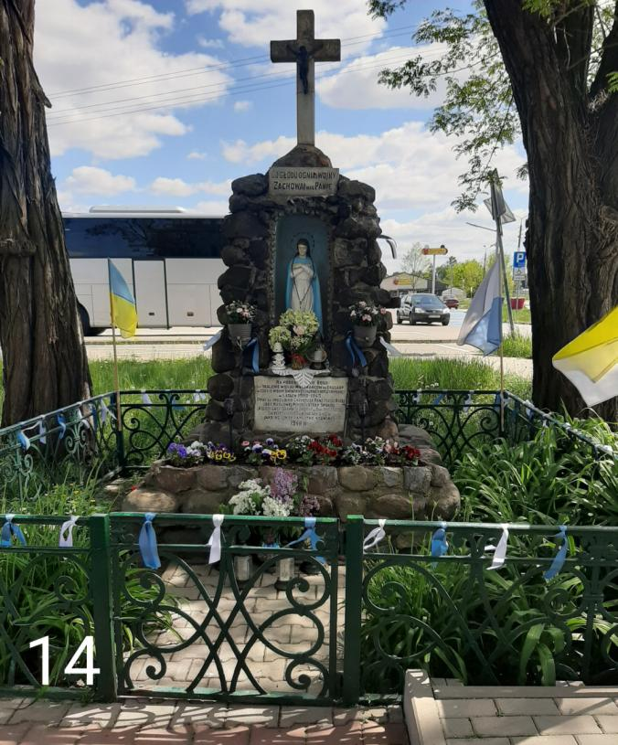
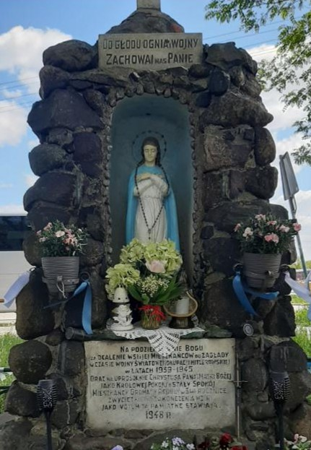
Reguły WKD
Ala Pacyna
Ala Pacyna

Slide 35
Pęcice Stawy
Pod opieką konserwatora zabytków.
Ala Pacyna

Slide 36
Suchy Las ul. Woźniaka
Ala Pacyna
Pod opieką konserwatora zabytków.
Ala Pacyna
Ala Pacyna

Slide 37
Suchy Las ul. Woźniaka 5
Ala Pacyna
Ala Pacyna

Slide 38
Sokołów ul. Gromadzka
Ala Pacyna
Ala Pacyna
Ala Pacyna

Slide 39
Sokołów, róg ul. Sokołowskiej i Rodzinnej
Ala Pacyna
Ala Pacyna

Slide 40
Pęcice Małe róg ul. Komorowskiej i Dzika
Ala Pacyna
Ala Pacyna

Slide 41
Sokołów róg ul. Sokołowskiej i Wąskiej
Ala Pacyna
Ala Pacyna

Slide 42
Duchnice ul. Żytnia
Hania Kołbuś

Slide 43
Komorów róg Al. Starych Lip i Al. Marii Dąbrowskiej
Martyna Grabczyk
Ala Pacyna

Slide 44
Komorów róg ul. Kolejowej i Al. Marii Dąbrowskiej
Basia Domańska
Ala Pacyna
Martyna Grabczyk

Slide 45
Komorów, Al. Starych Lip (przy rondzie)
Martyna Grabczyk

Slide 46
Granica, róg ul. Pruszkowskiej i Długiej
Ala Pacyna
Ala Pacyna
Ala Pacyna

Slide 47
Parzniew ul. Solidarności
Martyna Grabczyk

Slide 48
Brwinów, ul. Pszczelińska
Martyna Grabczyk

Slide 49
Brwinów, skrzyżowanie ul. Grodziskiej ze Sportową
Martyna Grabczyk
Martyna Grabczyk

Slide 50
Brwinów, ul. Skudro, skrzyżowanie z ulicą Wigusin.
Martyna Grabczyk

Slide 51
Cmentarz w Brwinowie, zabytkowa kaplica cmentarna Marylskich
Martyna Grabczyk

Slide 52
Gmina Brwinów, wieś Koszajec
Martyna Grabczyk

Slide 53
Moszna
Adam Fąfara

Slide 54
Błonie ul. Jana Pawła II
okolice Błonia
Adam Fafara
Basia Domańska
Basia Domańska

Slide 55
Miejska Dąbrowa
Brzóza
Martyna Grabczyk
Martyna Grabczyk

Slide 56
Sielce
Stromiec
Martyna Grabczyk
Martyna Grabczyk

Slide 57
Węgrów ul. Zaciszna
Adam Fąfara

Slide 58
Lublin
Hania Kołbuś
Hania Kołbuś

Slide 59
Kawęczyn, „Gościniec Wiecha”
Hania Kołbuś
Hania Kołbuś
Hania Kołbuś

Slide 60
Kawęczyn ul. Kasztanowa
Hania Kołbuś

Slide 61
Kapliczki przy drodze krajowej nr 7
Maja Sikorska
Maja Sikorska
Maja Sikorska

Slide 62
Kapliczki przy drodze krajowej nr 7
Maja Sikorska
Maja Sikorska
Maja Sikorska
Maja Sikorska

Slide 63
Kapliczki przy drodze krajowej nr 7
Maja Sikorska
Maja Sikorska

Slide 64
Kapliczki przy drodze krajowej nr 7
Maja Sikorska
Maja Sikorska
Maja Sikorska

Slide 65
Kapliczki przy drodze krajowej nr 7
Maja Sikorska
Maja Sikorska
Maja Sikorska

Slide 66
Kapliczki przy drodze krajowej nr 7
Maja Sikorska
Maja Sikorska

Slide 67
Teresin
Basia Domańska
Basia Domańska
Basia Domańska
Basia Domańska
Basia Domańska

Slide 68
Okolice Teresina
Basia Domańska
Basia Domańska
Basia Domańska
Basia Domańska

Slide 69
Okolice Teresina
Basia Domańska
Basia Domańska
Basia Domańska

Slide 70
Okolice Teresina
Basia Domańska
Basia Domańska
Basia Domańska

Slide 71
Okolice Teresina
Basia Domańska
Basia Domańska
Basia Domańska
Basia Domańska

Slide 72
Okolice Teresina
Basia Domańska
Basia Domańska
Basia Domańska
Basia Domańska

Slide 73
Okolice Teresina
Basia Domańska
Basia Domańska
Basia Domańska
Basia Domańska
Basia Domańska

Slide 74
Okolice Teresina
Basia Domańska
Basia Domańska
Basia Domańska

Slide 75
Poznań i okolice
Basia Domańska
Basia Domańska
Basia Domańska
Basia Domańska
Basia Domańska

Slide 76
Okolice Teresina
Basia Domańska
Basia Domańska
Basia Domańska
Basia Domańska

Slide 77
Okolice Gdańska
Kozie Głowy
Okolice Gdyni
Basia Domańska
Basia Domańska
Basia Domańska

Slide 78
Okolice Bierlawskiej Wsi
Magda Stosio
Magda Stosio
Magda Stosio

Slide 79
Lisiewice
Magda Stosio
Magda Stosio
Magda Stosio

Slide 80
Lisiewice
Magda Stosio
Magda Stosio
Magda Stosio

Slide 81
Kutno
Magda Stosio
Magda Stosio
Magda Stosio

Slide 82
Kutno
Magda Stosio
Magda Stosio

Slide 83
Czerwona Niwa
Magda Stosio
Magda Stosio
Magda Stosio

Slide 84
Czerwona Niwa
Magda Stosio
Magda Stosio
Magda Stosio

Slide 85
Czerwona Niwa
Magda Stosio
Magda Stosio
Magda Stosio

Slide 86
Czerwona Niwa
Magda Stosio
Magda Stosio
Magda Stosio

Slide 87
Czerwona Niwa
Magda Stosio
Magda Stosio

Slide 88
Lisiewice
Magda Stosio
Magda Stosio
Magda Stosio

Slide 89
Lisiewice
Magda Stosio
Magda Stosio
Magda Stosio

Slide 90
Bielawy
Magda Stosio
Magda Stosio
Magda Stosio

Slide 91
Bielawy
Magda Stosio
Magda Stosio

Slide 92
Bielawy
Magda Stosio
Magda Stosio

Slide 93
Waliszew Dworski
Magda Stosio
Magda Stosio
Magda Stosio

Slide 94
Waliszew
Pilaszków
Magda Stosio
Magda Stosio
Magda Stosio
Magda Stosio

Slide 95
Janinów
Magda Stosio
Magda Stosio

Slide 96
Chorwacja, Maslenica
Hania Kołbuś

Slide 97
Poszukiwacze kapliczek i autorzy zdjęć:
Alicja Pacyna z rodzicami
Adam Fąfara z siostrą
Artur Pacuk
Aleksy Mastalerz z rodziną
Antoni Pleskot
Hanna Kołbuś
Maja Sikorska z rodziną
Martyna Grabczyk z rodzicami
Barbara Domańska z tatą
Dawid Berlicki z mamą
Jakub
Magdalena Stosio z rodziną

